Slide 1
자료구조론 실습 3주차 Queue 구현
MCC Lab.
김수형
dreammusic23@hanyang.ac.kr

Slide 2
Queue
Queue
First-in, first-out (FIFO) 원칙을 지키는 자료구조
가장 먼저 들어온 데이터가 가장 먼저 나감
반대로 가장 나중에 들어온 데이터가 가장 나중에 나감
다음과 같이 생겼음
들어온 순서는 1→2→3→4
나가는 순서는 1→2→3→4
data1
data1
data2
data1
data2
data3
data1
data2
data3
data4
: first
: last

Slide 3
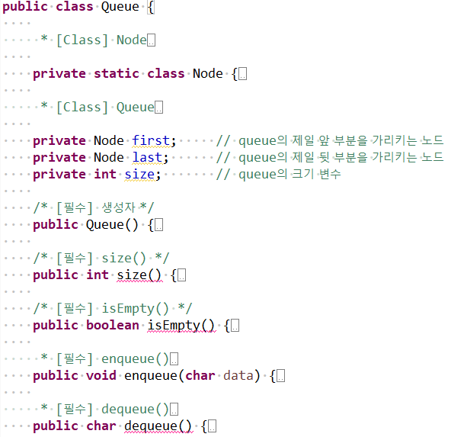
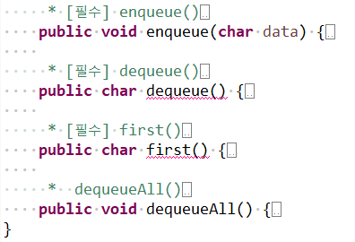
Queue class
Class 구성
각 노드는 포인터 1개만 사용!
Dummy 노드 방식으로 하거나
기본 방식으로 하거나 상관 없습니다!

Slide 4
Queue class
Enqueue
data1
data2
data1
data2
data3
data1
data2
data3
1) 초기 상태 last가 data2를 가리킴
2) data3 추가 data2와 data3 연결
3) Last 변경 last 포인터를 data3으로 변경
이 순서로 되기 위해서는 포인터가 어떤 방향으로 가야할 지 생각해서 구현해주세요.
특히 dequeue() operation이랑 같이 생각해보세요.
Queue가 비어 있을 때에는 어떻게 되어야 할 지 생각해서 구현해주세요.

Slide 5
Queue class
Dequeue
data1
data2
data3
data1
data2
data3
data2
data3
1) 초기 상태 first가 data1을 가리킴
2) First 변경
First 포인터가 data2를 가리킴
3) data1 삭제 삭.제.
First 변경 전에 삭제하면 어떻게 될지 생각해 보시기 바랍니다.
자연스럽게 first 포인터가 다음을 가리키기 위해서는 방향이 어떻게 되어야 할지 생각해보시기 바랍니다.

Slide 6
Test
Main을 건드리지 말고 그대로 구현한 코드를 실행시키면 됩니다.
예제 데이터가 포함되어 있고, 출력된 값을 바탕으로 확인하면 됩니다.
필수 operation 같은 경우에는 구현 성공/실패 여부가 출력됩니다.
전체 operation 같은 경우에는 예외 케이스도 고려해야 합니다.
제출할 때는 파일 1가지만 제출하시면 됩니다.
파일의 1) 파일명 2) class명 3) 생성자명을 바꿔서 제출해주시기 바랍니다.
Queue.java
Queue.java → Queue학번.java
Class Queue → Class Queue학번.java
(생성자) Queue() → Queue학번()
Eclipse 쓰시는 분들은 java 파일 우클릭 > refactor > rename 하시면 됩니다.

Slide 7
Test
제출은 메일 dreammusic23@hanyang.ac.kr 로 해주세요.
제출 형식은 “[#3][학번][이름] 자료구조론 과제 제출합니다.” 입니다.
ex) [#3][2019239209][김수형] 자료구조론 과제 제출합니다.
제출 기한은 ~5/12 (화) 23:59 까지 입니다.
늦으면 안 받으니까 미리 업로드 해주세요.

